Slide 1
Thứ hai ngày 16 tháng 12 năm 2024
Tiếng Việt
Bài 27: Đọc: Mẹ.

Slide 3
Mẹ
Hãy kể cho bạn nghe một việc mà mẹ hoặc người thân đã làm để chăm sóc em?

Slide 4
Thứ hai ngày 16 tháng 12 năm 2024
Tiếng Việt
Bài 27: Đọc: Mẹ.
Lặng rồi cả tiếng con ve
Con ve cũng mệt vì hè nắng oi.
Nhà em vẫn tiếng ạ ời
Kẽo cà tiếng võng mẹ ngồi mẹ ru.
Lời ru có gió mùa thu
Bàn tay mẹ quạt mẹ đưa gió về.
Những ngôi sao thức ngoài kia
Chẳng bằng mẹ đã thức vì chúng con.
Đêm nay con ngủ giấc tròn
Mẹ là ngọn gió của con suốt đời.
(Trần Quốc Minh)

Slide 5
LUYỆN ĐỌC TỪ KHÓ
Lặng rồi
ngôi sao
nắng oi
giấc tròn
tiếng võng
suốt đời

Slide 6
Thứ hai ngày 16 tháng 12 năm 2024
Tiếng Việt
Bài 27: Đọc: Mẹ.
1
Lặng rồi cả tiếng con ve
Con ve cũng mệt vì hè nắng oi.
Nhà em vẫn tiếng ạ ời
Kẽo cà tiếng võng mẹ ngồi mẹ ru.
Lời ru có gió mùa thu
Bàn tay mẹ quạt mẹ đưa gió về.
Những ngôi sao thức ngoài kia
Chẳng bằng mẹ đã thức vì chúng con.
Đêm nay con ngủ giấc tròn
Mẹ là ngọn gió của con suốt đời.
(Trần Quốc Minh)
2

Slide 7
Thứ hai ngày 16 tháng 12 năm 2024
Tiếng Việt
Bài 27: Đọc: Mẹ.
Lặng rồi cả tiếng con ve
Con ve cũng mệt vì hè nắng oi.
Nhà em vẫn tiếng ạ ời
Kẽo cà tiếng võng mẹ ngồi mẹ ru.
Lời ru có gió mùa thu
Bàn tay mẹ quạt mẹ đưa gió về.
Những ngôi sao thức ngoài kia
Chẳng bằng mẹ đã thức vì chúng con.
Đêm nay con ngủ giấc tròn
Mẹ là ngọn gió của con suốt đời.
(Trần Quốc Minh)

Slide 8
NGẮT NHỊP THƠ
Lời ru có gió mùa thu
Bàn tay mẹ quạt mẹ đưa gió về.
Những ngôi sao thức ngoài kia
Chẳng bằng mẹ đã thức vì chúng con.
Đêm nay con ngủ giấc tròn
Mẹ là ngọn gió của con suốt đời.

Slide 9
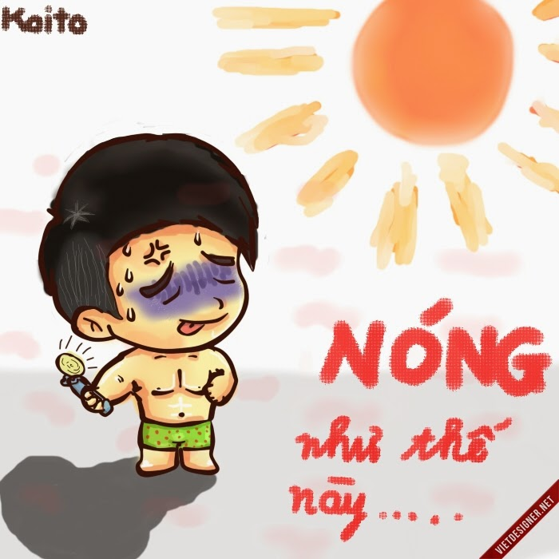
GIẢI NGHĨA TỪ
Nắng oi
Nắng oi: nắng nóng và không có gió, gây khó chịu.

Slide 10
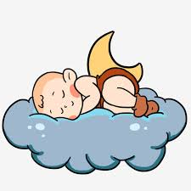
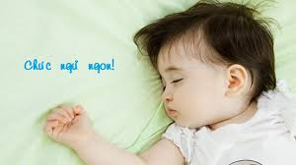
GIẢI NGHĨA TỪ
Giấc tròn: giấc ngủ ngon ( ngủ say), không thức giấc

Slide 11
Thứ hai ngày 16 tháng 12 năm 2024
Tiếng Việt
Bài 27: Đọc: Mẹ.
TRẢ LỜI CÂU HỎI
1
Trong đêm hè oi bức, mẹ đã làm gì để con ngủ ngon?
Trong đêm hè oi bức, mẹ đã ngồi đưa võng, hát ru và quạt cho con để con ngủ ngon.

Slide 12
TRẢ LỜI CÂU HỎI
2
Những dòng thơ nào cho thấy mẹ đã thức rất nhiều vì con?
Hai dòng thơ cho thấy mẹ đã thức rất nhiều vì con là:
Những ngôi sao thức ngoài kia
Chẳng bằng mẹ đã thức vì chúng con.

Slide 13
TRẢ LỜI CÂU HỎI
Theo em câu thơ cuối bài muốn nói điều gì?
3
Câu thơ cuối bài muốn nói: Mẹ là niềm hạnh phúc của cuộc đời con.

Slide 14
TRẢ LỜI CÂU HỎI
4
Nói một câu thể hiện lòng biết ơn của em đối với ba mẹ.
Con cảm ơn mẹ, ngày nào mẹ cũng đưa con đến lớp.
Con cảm ơn bố vì bố đã mua cho con nhiều đồ chơi.
Con cảm ơn bố, nhờ bố mà con đã biết đi xe đạp.

Slide 15
Thứ hai ngày 16 tháng 12 năm 2024
Tiếng Việt
Bài 27: Đọc: Mẹ.
HỌC THUỘC LÒNG
HỌC THUỘC LÒNG 6 DÒNG THƠ CUỐI

Slide 16
LUYỆN TẬP THEO VĂN BẢN ĐỌC
Ngồi, ru, quạt, đưa, thức, ngủ…..
Em rất thích ngồi bên cửa sổ ngắm hoa ngoài vườn.
Hồi bé, em hay được bà ru ngủ.
Những lúc mất điện, mẹ lại quạt cho em ngủ.

Slide 17
Thứ hai ngày 16 tháng 12 năm 2024
Tiếng Việt
Bài 27: Đọc: Mẹ.
Bài thơ thể hiện tình yêu thương, sự quan tâm, chăm sóc của người mẹ dành cho con. Mẹ luôn sẵn sàng vượt qua mọi vất vả, khó khăn để con được hạnh phúc, bình an.

Slide 18
Thứ hai ngày 16 tháng 12 năm 2024
Tiếng Việt
Viết: Chữ hoa O.
Tiết 3

Slide 19
Viết chữ hoa O

Slide 20
Viết chữ hoa O

Slide 21
Viết từ ứng dụng
Ong chăm chỉ tìm hoa làm mật.
Chữ cái nào được viết hoa?
Khoảng cách giữa các chữ như thế nào?
Những chữ cái nào cao 2,5 ô li?

Slide 22
Thứ hai ngày 16 tháng 12 năm 2024
Tiếng Việt
Kể chuyện: Sự tích cây vú sữa.
Tiết 4

Slide 23
1. Dựa vào câu hỏi gợi ý, đoán nội dung của từng tranh:
Cậu bé quay về nhà, ôm cây khóc lóc.
Cậu bé bị mắng và bỏ đi.
Cậu bé nhìn lên tán cây và suy nghĩ.
Cây xanh ra quả và cậu bé lấy quả ăn.

Slide 25
2. Chọn kể 1-2 đoạn của câu chuyện theo tranh

Slide 26
Thứ hai ngày 16 tháng 12 năm 2024
Tiếng Việt
Kể chuyện: Sự tích cây vú sữa.
Câu chuyện kể về cậu bé ham chơi, không vâng lời mẹ. Bị mẹ mắng, cậu bỏ nhà đi. Lúc quay về thì mẹ đã mất. Thấy cậu đau khổ và đói khát, cây ra thứ quả ngọt thơm như sữa mẹ, gọi là vú sữa. Câu chuyện không chỉ giải thích nguồn gốc ra đời của cây vú sữa mà còn giúp các em cảm nhận được tình yêu của cha mẹ đối với các con.

Slide 27
CỦNG CỐ BÀI HỌC
Notes:
Bài giảng thiết kế bởi: Hương Thảo - tranthao121006@gmail.com

